Slide 1
前面我们介绍了随机变量的数学期望和方差，对于多维随机变量，反映分量之间关系的数字特征中，最重要的，就是本讲要讨论的
协方差和相关系数

Slide 2
§4.3 协方差、相关系数和矩
一.协方差与相关系数的概念
1.定义
设二维随机变量(X,Y),它的分量的数学期望为E(X), E(Y)，若E[(X－E(X))(Y－E(Y))]存在，则称它为X,Y的协方差，记为Cov (X,Y), 即
Cov(X, Y ) = E[(X－E(X))(Y－E(Y))]

Slide 3
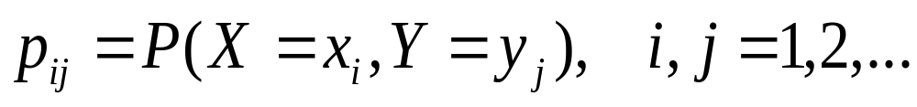
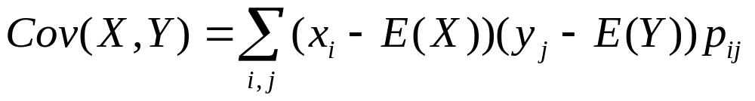
2. 计算
(1) 若二维离散型随机变量(X, Y)的联合分布律为
且C o v(X,Y)存在, 则

Slide 4
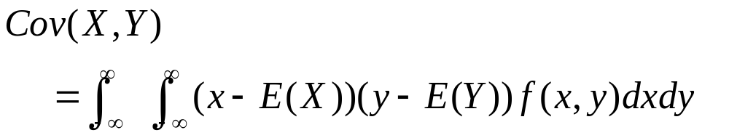
(2) 若二维连续型随机变量(X,Y)的联合概率密度为 f(x , y ), 且C o v (X, Y)存在，则
(3) Cov(X,Y)=E(XY) －E(X)E(Y)

Slide 5
Cov(X,Y)=E{[ X－E(X)][Y－E(Y) ]}
=E{XY－XE(Y) －YE(X)+E(X)E(Y) }
=E(XY) －E(X)E(Y) －E(Y)E(X)+E(X)E(Y)
=E(XY) －E(X)E(Y)
即
Cov(X,Y)=E(XY) -E(X)E(Y)
可见，若X与Y 独立， Cov(X,Y)= 0 .

Slide 6
3.简单性质
(1) Cov(X, a)= 0
(2) Cov(X, Y)= Cov(Y,X)
(3) Cov(X, X)=D(X)
(4) Cov(aX, bY) = ab Cov(X,Y) a,b是常数
(5) Cov(X₁+X₂,Y)= Cov(X₁,Y) + Cov(X₂,Y)
(6) 若X,Y 的协方差Cov(X,Y)存在，则
E(XY)=E(X)E(Y)+Cov(X,Y)

Slide 7
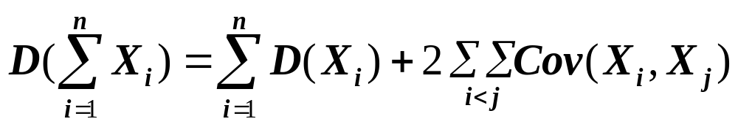
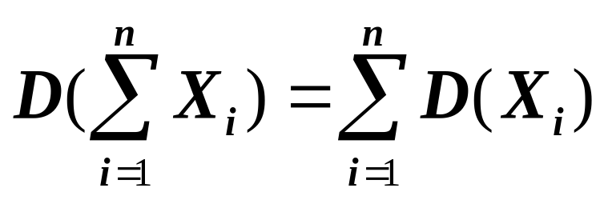
4、 随机变量和的方差与协方差的关系
D(X+Y)= D(X)+D(Y)+ 2Cov(X,Y)
若X₁, X₂, …, X_{n}两两独立,，上式化为

Slide 8
例1 已知 X ,Y 的联合分布为
p_{ij}
X
1 0
Y
0 < p <1
p + q = 1
1
0
p 0
0 q
求 cov (X ,Y )
解
X
1 0
Y
1 0
X Y
1 0
P
p q
P
p q
P
p q

Slide 9
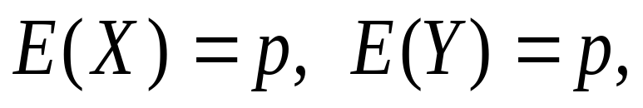
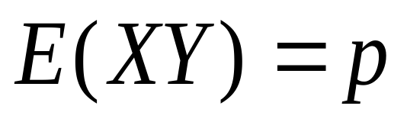
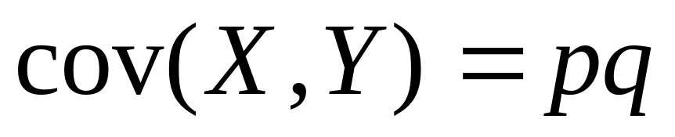

Slide 10
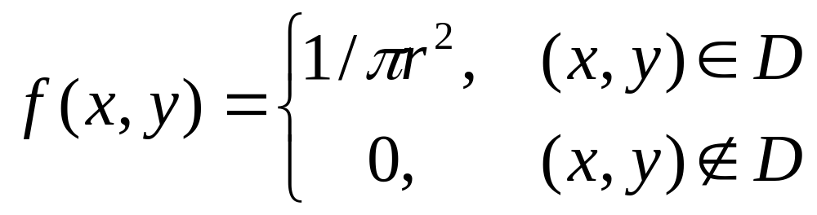
例2: 设(X，Y)在圆域
上服从均匀分布，求Cov(X, Y) 。
解：
（X,Y)的联合密度函数为
先分别求EX，EY

Slide 11
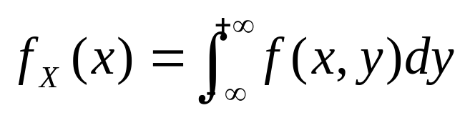
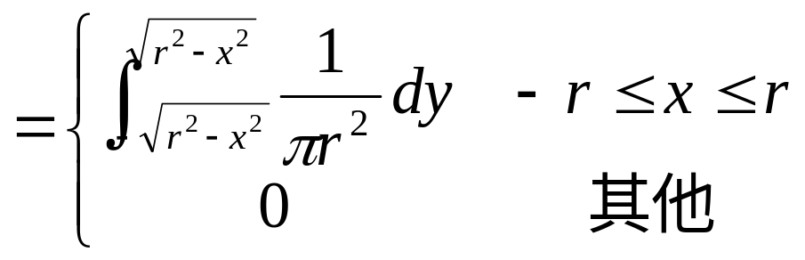
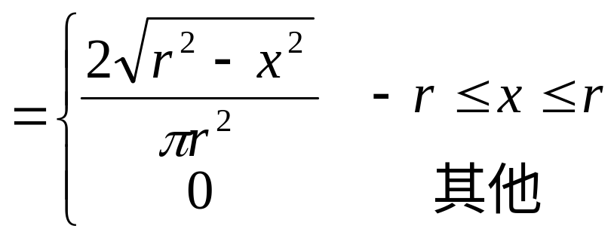
（一）可先分别求X,Y的边缘分布，然后求期望

Slide 12
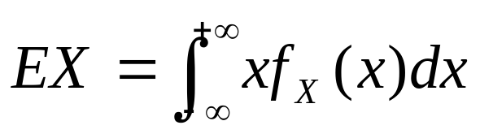
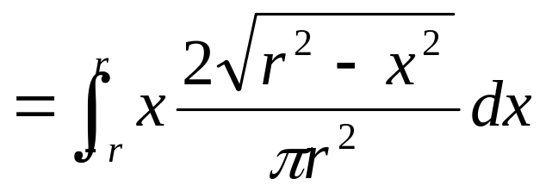

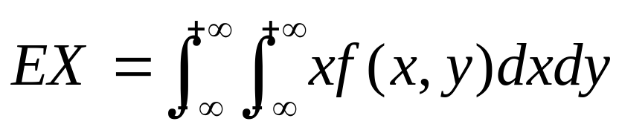
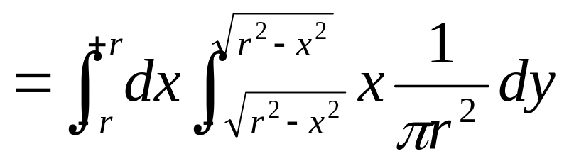
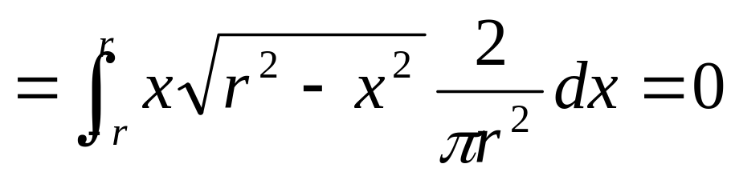
所以
同理可求EY=0
（二）可直接求X，Y的期望

Slide 13
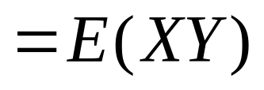
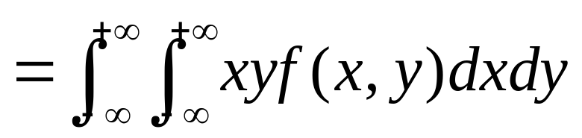
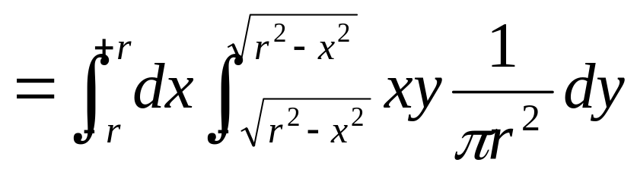

同理可求EY=0
所以
但X,Y不相互独立！

Slide 14
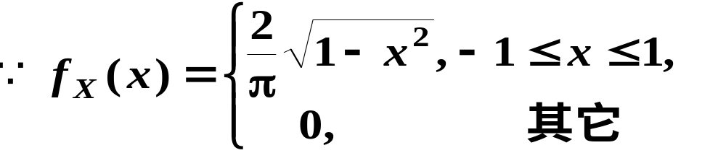
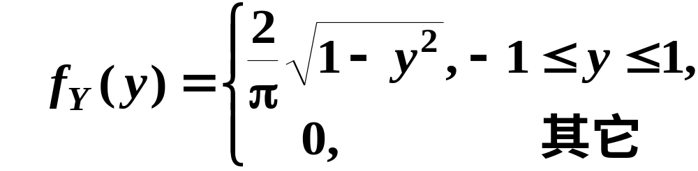
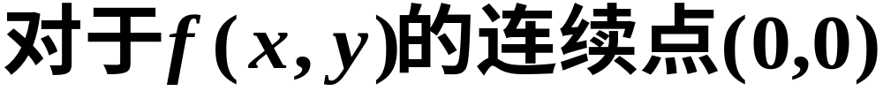
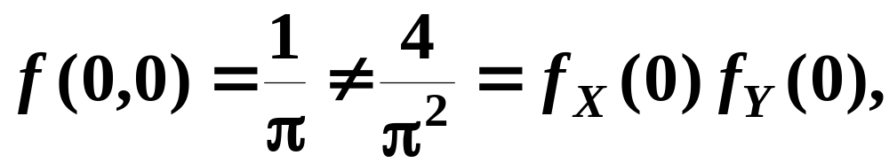
X与Y不相互独立

Slide 15
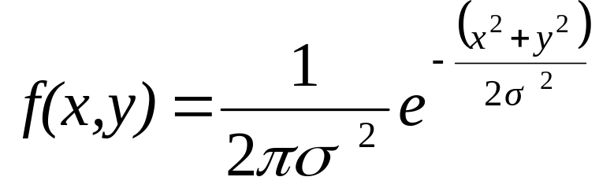
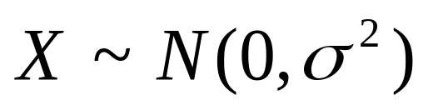
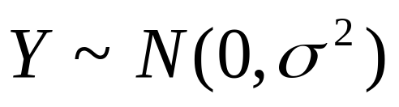
例3：设(X,Y)的联合密度函数为
求Cov(X+Y, X－Y)
解：
Cov(X+Y,X-Y)=cov(X,X－Y)+cov(Y,X－Y)
=cov(X,X) －cov(X,Y)+cov(Y,X) －cov(Y,Y)
=DX－DY (1)
由联合密度函数可知
故 （1）=0

Slide 16
协方差的大小在一定程度上反映了X和Y相互间的关系，但它还受X与Y本身度量单位的影响. 例如：
Cov(kX, kY)=k²Cov(X,Y)
为了克服这一缺点，对协方差进行标准化，这就引入了相关系数 .

Slide 17
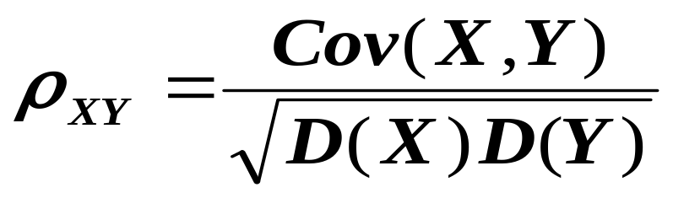
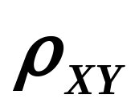

二、相关系数
1、 定义:若二维随机变量(X, Y )的分量的方差D(X), D(Y)都存在，且D(X)>0, D(Y)>0, 则称
为随机变量X和Y的相关系数 .
在不致引起混淆时，记 为 .

Slide 18
2 、定义
若ρ_{XY} =0 则称X , Y 不相关；
若ρ_{XY} >0 称X, Y正相关；
若ρ_{XY} <0 则称X, Y负相关。

Slide 19
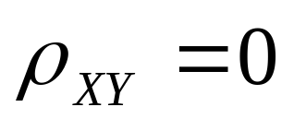
例4: 设(X,Y)在圆域
上服从均匀分布，判断X,Y是否不相关。
解：由例2知cov(X,Y)=0
故
即：X和Y不相关

Slide 20
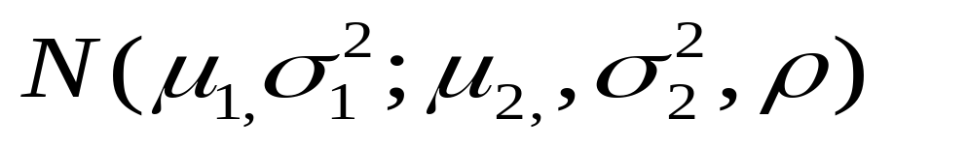
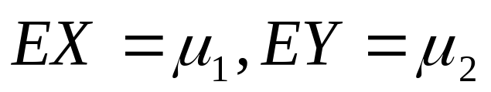
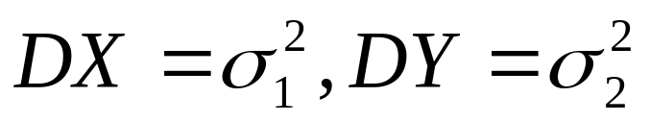
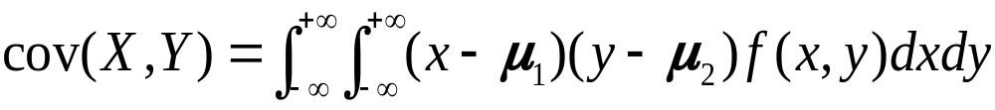
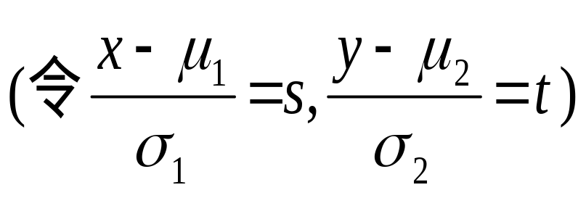
例5 设(X, Y)服从二维正态分布
求X和Y的相关系数
解：易知

Slide 21
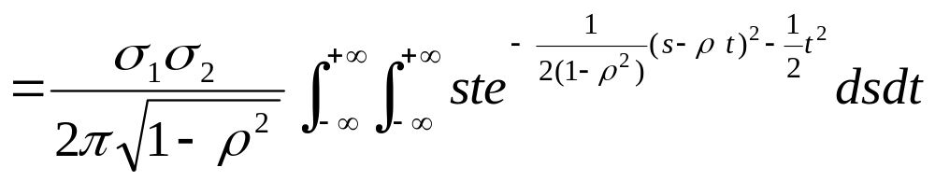
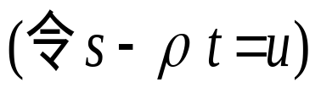
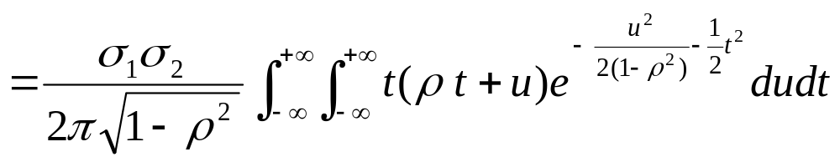
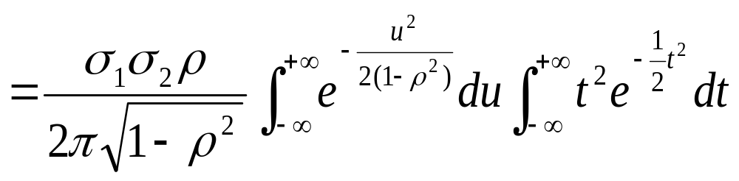
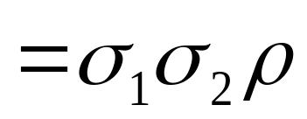

Slide 22
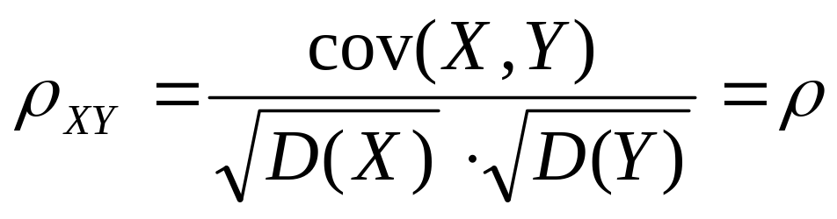
所以有
X和Y不相关 ⇔ ρ =0
则X ,Y 相互独立
X ,Y 不相关
Notes 对于二元正态分布，其独立性和不相关性是等价的。其它的分布没有这个性质。

Slide 23
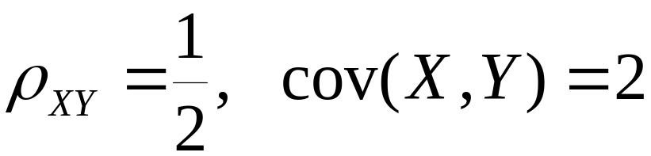
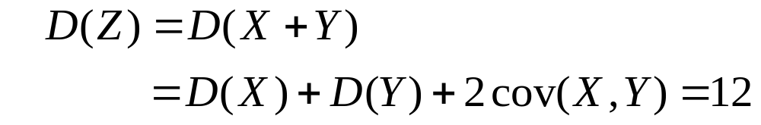
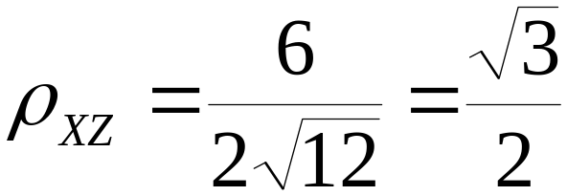
例6 设 ( X ,Y ) ~ N ( 1,4; 1,4; 0.5 ), Z = X + Y ,
求 ρ _{XZ}
解

Slide 24
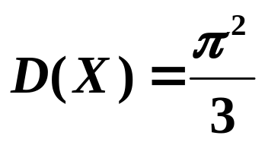
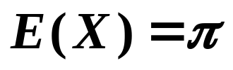
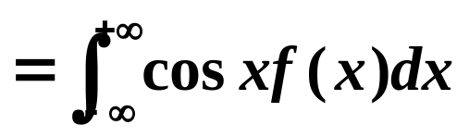

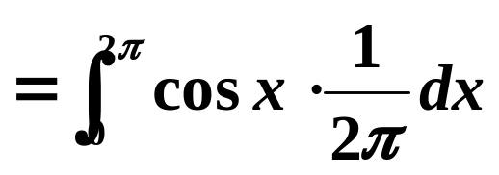


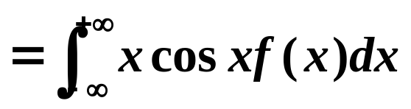
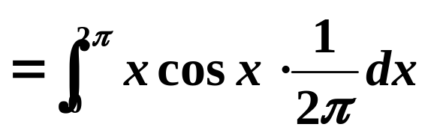
例7：设X∼U[0,2π], Y=cos(X), 求ρ_{XY}
解：易知
故 ρ_{XY}=0

Slide 25


例8：设X∼N(0,4), Y∼π（4）, ρ_{XY} =1/2, 求E(X+Y)²
解：易知
EX=0,DX=4
EY=4,DY=4
E(X+Y)²=D(X+Y)+(E(X+Y))²
=D(X)+D(Y)+2cov(X,Y)+(E(X)+E(Y))²
=28

Slide 26
3. 随机变量X, Y 独立与X, Y 相关的关系
假设ρ_{XY} 存在，若X, Y相互独立, 则ρ_{XY}=0，
即X, Y不相关。
反之，若X, Y不相关, 那么X, Y不一定独立。
(2) 特别，若 (X, Y)服从二维正态分布
则有X, Y 相互独立 ⇔ ρ = 0 ⇔X, Y不相关。

Slide 27
2 相关系数的性质：
考虑以X的线性函数a+bX来近似Y，近似的误差为
e=E[Y-(a+bX)]²= E(Y²) + b²E(X²) +a²-2bE(XY )
+2abE(X)-2aE(Y)
求a，b使e最小

Slide 28



令
解得

Slide 29



将a₀，b₀代入e，用a₀+b ₀X来近似Y，则最小误差为

Slide 30

存在常数a, b(b≠0）
使P{Y=a+bX}=1
ρ_{XY} = 1 的充要条件是，P{Y=a+bX}=1(a>0)
这时称X与Y完全正相关；
ρ_{XY} = -1的充要条件是，P{Y=a+bX}=1(a<0)这时称X与Y完全负相关。

Slide 31
完全正相关和完全负相关统称为完全相关，当X与Y完全相关时，(X,Y)可能取的值以概率1地集中在一条直线上。

Slide 32


3. 相关系数的意义
用a₀+b₀X来近似Y，误差e= D(Y)(1- )
为 的严格减函数，它是用来刻画X, Y线性相关程度的一个量。
若| |的值越接近于1, e越小， X与Y之间越近似有线性关系；我们说X与Y的线性相关程度越高。

Slide 33

e= D(Y)(1- )
若| ρ ²|的值越接近于0, e越大，越不能认为X与Y之间有近似线性关系；我们说X与Y的线性相关程度越弱。
Y与X之间以概率1有严格线性关系;
当ρ_{XY} =0时, X, Y之间的关系较复杂；可能X,Y相互独立；可能(X,Y)在平面上的某个区域内服从均匀分布；可能X,Y之间有某种非线性的函数关系。

Slide 34
§4.4 矩
1. k 阶原点矩
A_{k}=E(X ^{k} ), k=1, 2, …
而E(|X|^{k})称为X的k阶绝对原点矩；
2. k 阶中心矩
B_{k}=E[X−E(X )]^{k}, k=1, 2, …
而E|X-E(X )|^{k} 称为X的k 阶绝对中心矩；
易知 E(X )=A₁, D(X ) =B₂.

Slide 35
3. k+l 阶混合原点矩
E(X ^{k} Y ^{l} ), k, l=0, 1, 2, …；
4. k+l 阶混合中心矩
E{[X−E(X )]^{k} [Y−E(Y )]^{l} }, k, l=0, 1, 2, …；
易知 Cov(X, Y )=E{[X−E(X)][Y−E(Y )]}
是1+1阶混合中心矩。
可见矩对于随机变量而言是一般的数字特征，而数学期望、方差、协方差等都是一些特殊的矩。

Slide 36
关于矩有下述结论：设k为正整数。
(1) 若E(X ^{k} )存在，则对小于k的一切非负整数l，
E(X ^{l} )存在.
(2) 原点矩与中心矩可相互表示。

Slide 37
习 题 课

Slide 38


Slide 39



Slide 40


Slide 41


Slide 42

例7 设X，Y是两个随机变量，且Y＝aX + b
(a≠0,a,b为常数)，D(X)存在且不为0，求
相关系数。

Slide 43

几个重要的关系：
对于随机变量X与Y，下列四个命题等价：

Slide 44

例9 在区间[0,a]上任取两点，求两点间距离 的数学期望。

